Slide 1
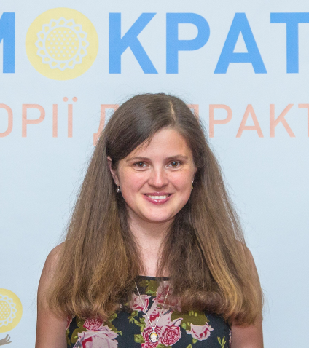
Львівський державний університет імені Івана боберського кафедра гуманітарних дисциплін Політологія
Керівник курсу:
Шиманова-Стефанишин Ольга Володимирівна – кандидат політичних наук, доцент кафедри гуманітарних дисциплін

Slide 2
Предмет дисципліни
Політична влада
Держава
Вибори і виборчі технології
Міжнародна політика
Політичне лідерство
Політичні партії

Slide 3
У результаті навчання
Знати
Особливості політики, її види, рівні, функції, специфіку взаємодії з іншими сферами
Концепції, види, структуру влади. Особливості державної влади, принцип розподілу влади, розмежування легальності і легітимності.
Концепції держави, функції, теорії походження, форми державного правління, державного устрою та типи політичних режимів.
Класифікацію, структуру та функції політичних партій. Типи партійних систем. Формування багатопартійності в Україні.
Сутність виборів, їх типи і характеристики. Основні типи виборчих систем. Еволюцію виборчої системи України.
Сучасні проблеми міжнародних відносин. Основні міжнародні організації. Місце України в системі міжнародних відносин.

Slide 4
У результаті навчання
Вміти
Практично застосувати свої знання про політику та логічно викласти свої міркування
Оцінювати та прогнозувати політичні і соціальні події та явища
Аналізувати сучасні проблеми політичного життя України та аргументовано відстоювати власну громадянську позицію щодо цих питань
Орієнтуватися у сучасному політичному житті України та інших держав світу

Slide 5
Рекомендована література
1. Бебик В. М. Політологія: наука і навчальна дисципліна: Підручн. / В. М. Бебик. – К.: Каравела, 2009. – 496 с.
2. Новітня політична лексика (неологізми, оказіоналізми та інші новотвори) / [І. Я. Вдовичин, Л. Я. Угрин, Г. В. Шипунов та ін.]; за заг. ред. Н. М. Хоми. – Львів : «Новий Світ – 2000», 2015. – 492 с.
3. Політологія: навчальний енциклопедичний словник довідник для студентів ВНЗ I-IV рівнів акредитації / За наук. ред. д-ра політ. н. Хоми Н. М. [В. М. Денисенко, О. М. Сорба, Л. Я. Угрин та ін.]. – Львів : «Новий Світ – 2000», 2014. – 779 с.
4. Піча В. М. Політологія : навч. посіб. / В. М. Піча, Н. М. Хома. – 4-те вид., стереотип. – Львів : Новий Світ-2000,2012. – 172 с.
5. Політологія : підручник / за ред. О. В. Бабкіної, В. П. Горбатенка. – 3-тє вид., перероб. і доп. – Київ : Академія, 2010. – 568 с.
6. Політологія : [навч. посіб.] / [авт. кол.: Бучин М. А., Волинець О.О., Гетьманчук М. П. та ін. ; за ред. М. П. Гетьманчука]. – Львів : Львівська політехніка, 2010. – 231 с.
7. Політологія: навчально-методичний посібник (у схемах і таблицях) / за наук. ред. проф. В. С. Бліхара. Львів: ПП «Арал», 2018. – 540 с.
8. Політологічний енциклопедичний словник: Навч. посіб. [для студ. ВНЗ]. – К.: Ґенеза. – 1997. – 395 с.
9. Скочиляс Л. Політологія : навч-метод. посібник / Любомир Скочиляс, Ольга Шиманова, Роксолана Парійчук-Брухаль. – Л. : ПП Сорока Т. Б., 2014. – 192 с. – Режим доступу: http://repository.ldufk.edu.ua/handle/34606048/3442
10. Теорія політики: підручник / Денисенко В. М., Бліхар В. С., Требін М. П. та ін. – Львів.: Ліга-прес, 2015. – 668 с.
11. Шляхтун П. П. Політологія (теорія та історія політики) : підручник / П. П. Шляхтун. – Вид. 3-тє, стер. – Київ : Либідь, 2005. – 573 с.

